Slide 1
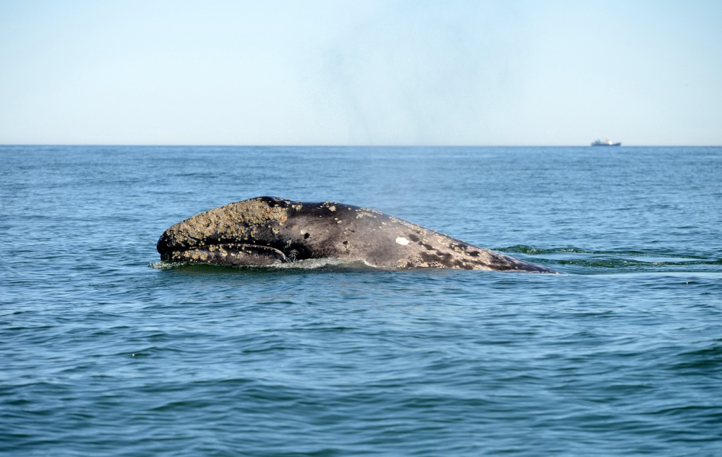
Тема: «Знания, полученные во время исследований, помогают сохранять серых китов»
Конкурс «Имя кита» проводится Клубом «Бумеранг»
при поддержке компании «Эксон Нефтегаз Лимитед»,
оператора проекта «Сахалин-1»
Фото: Юрий Яковлев.

Slide 2
Иллюстрация из книги О.Ю.Тюрневой, Ю.М.Яковлева, К.Томбах Райт, С.Мейер «Серые киты охотско-корейской популяции серых китов у берегов острова Сахалин»
Место нагула серых китов охотско-корейской популяции у берегов острова Сахалин

Slide 3
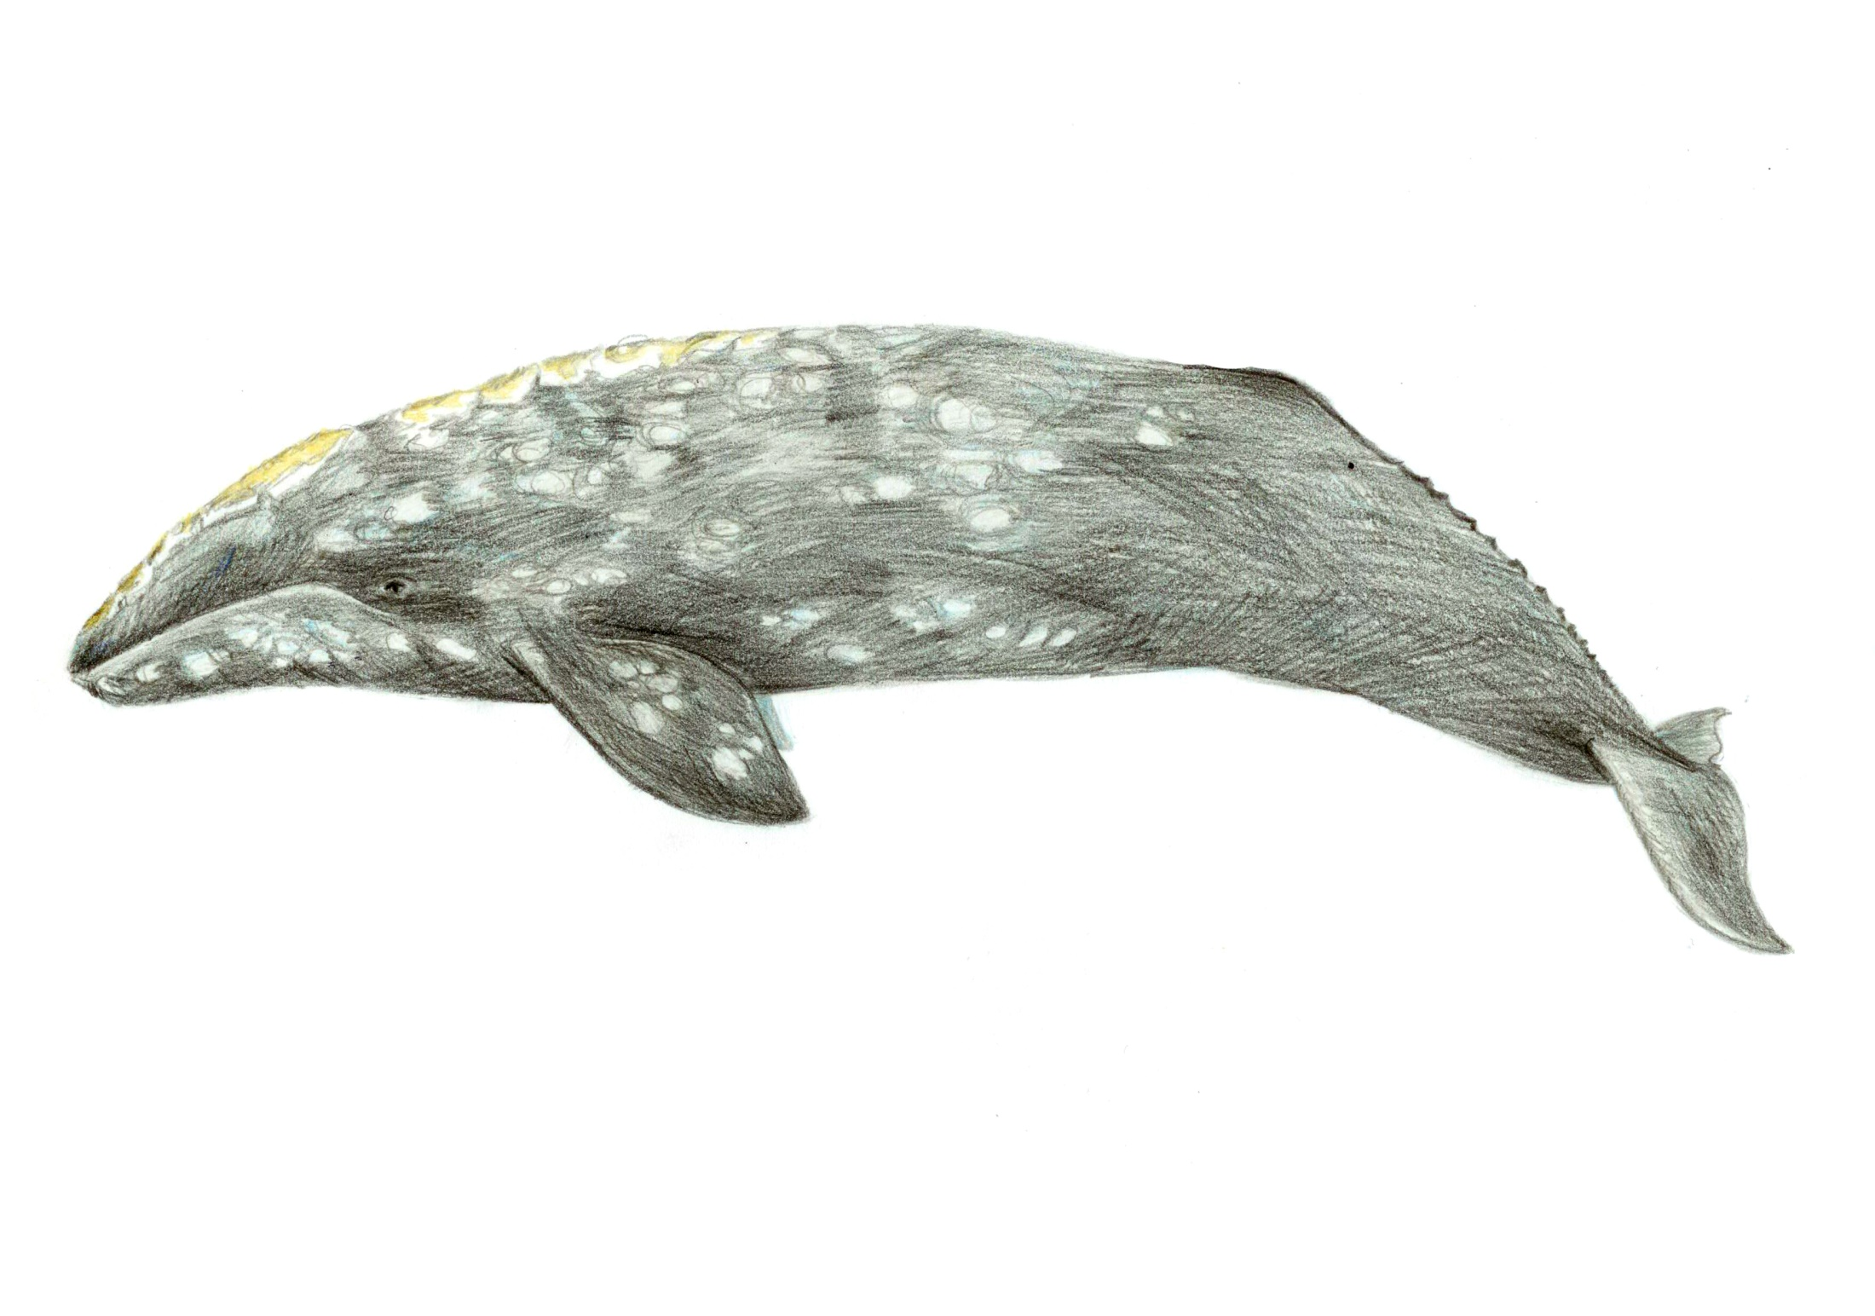
Рисунок: Алёна Чернявская
У серых китов примечательная внешность, которая помогает их узнать. У серых китов практически отсутствует спинной плавник. Вместо него на спине имеется слабо выраженный горб.
Тело кита покрыто узором из пятен. Появление многочисленных светлых пятен на туловище и голове серого кита связано с постоянным присутствием усоногих раков.

Slide 4
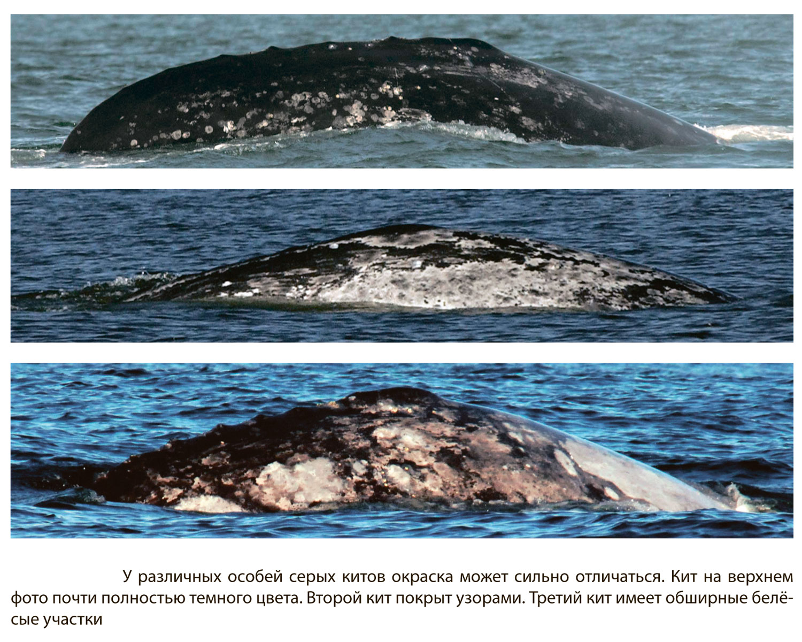
Фото из книги О.Ю.Тюрневой, Ю.М.Яковлева, К.Томбах Райт, С.Мейер
«Серые киты охотско-корейской популяции серых китов у берегов острова Сахалин»

Slide 5
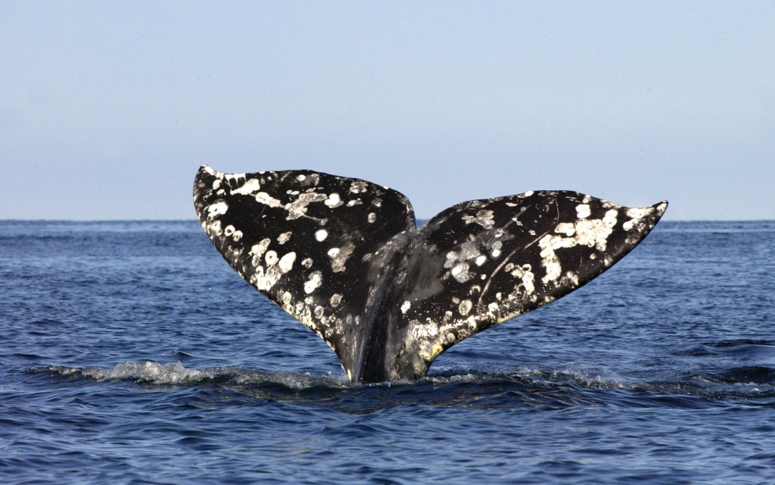
Фото: Юрий Яковлев.

Slide 6
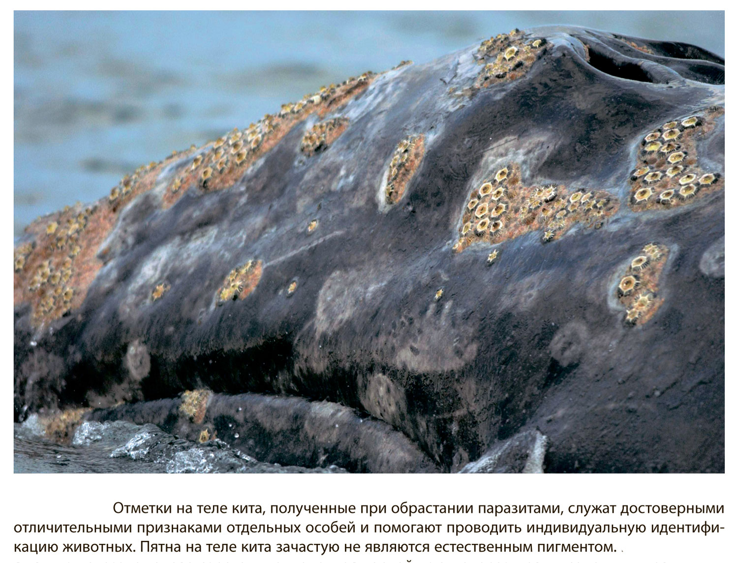
Фото из книги О.Ю.Тюрневой, Ю.М.Яковлева, К.Томбах Райт, С.Мейер «Серые киты охотско-корейской популяции серых китов у берегов острова Сахалин»

Slide 7
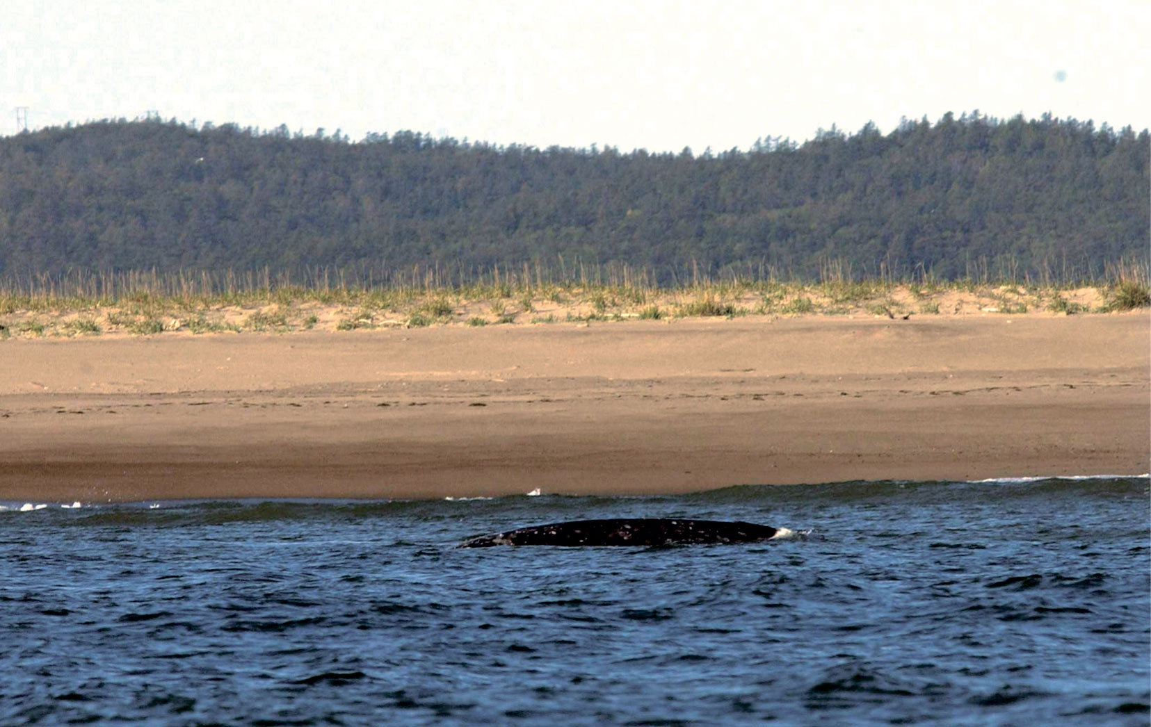
Фото из книги О.Ю.Тюрневой, Ю.М.Яковлева, К.Томбах Райт, С.Мейер «Серые киты охотско-корейской популяции серых китов у берегов острова Сахалин»
Серый кит кормится на мелководье у берегов острова Сахалин

Slide 8
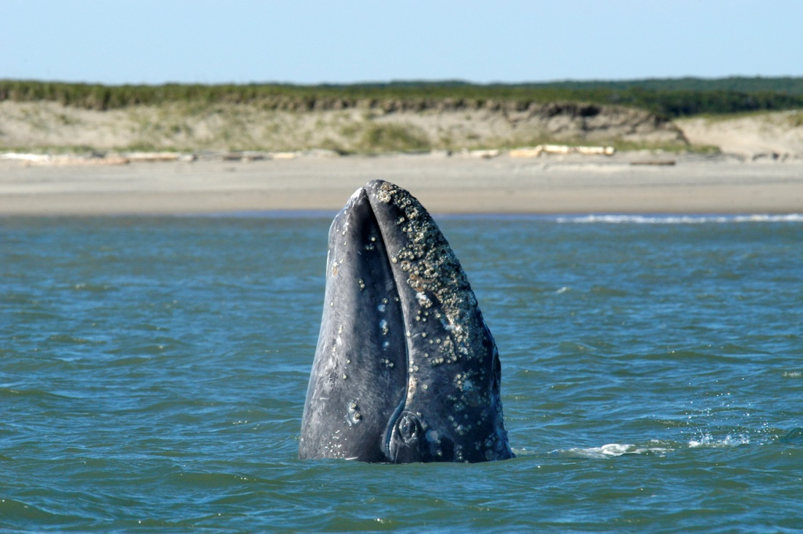
Фото: Юрий Яковлев.

Slide 9
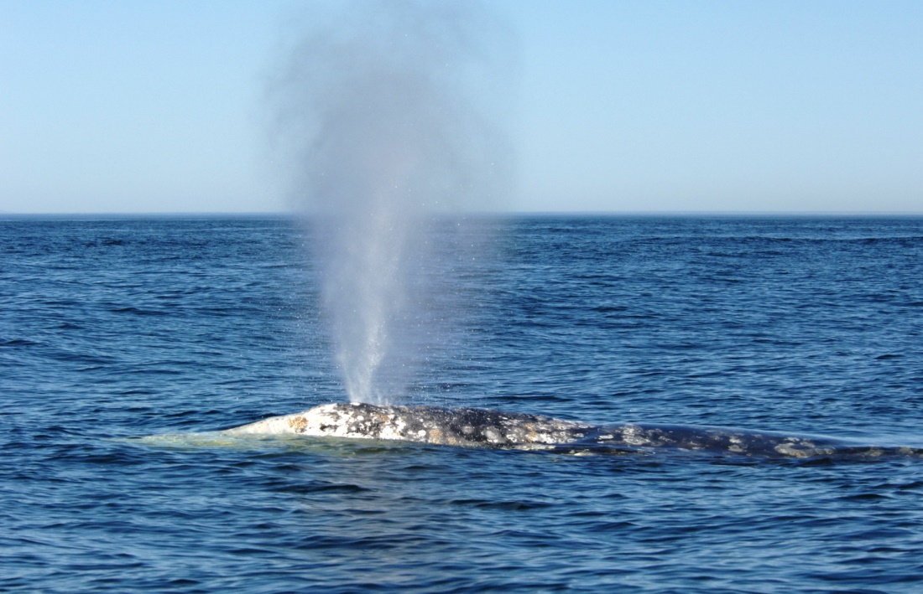
Фото: Юрий Яковлев.

Slide 10
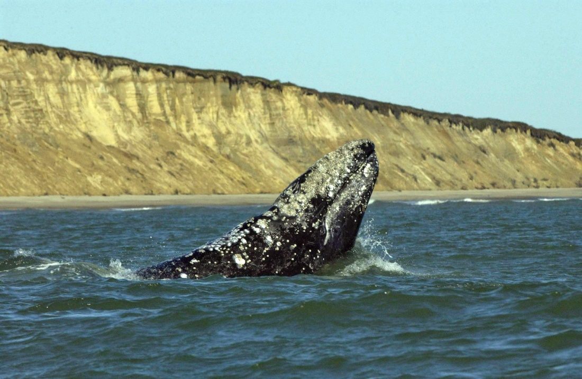
Фото: Юрий Яковлев.

Slide 11
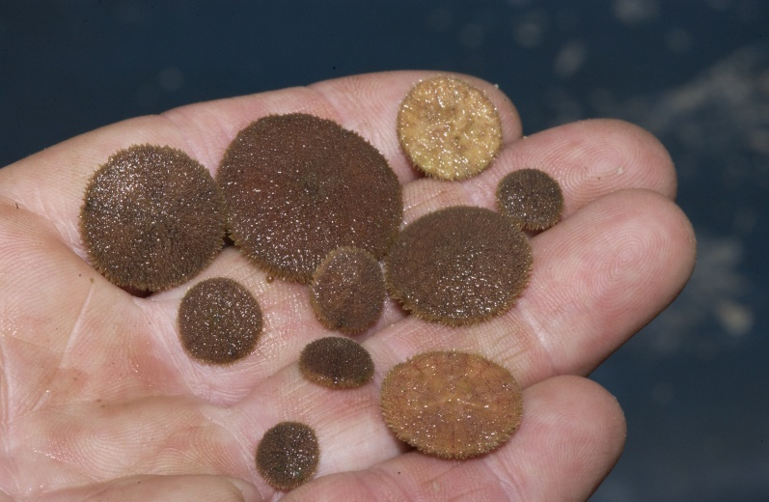
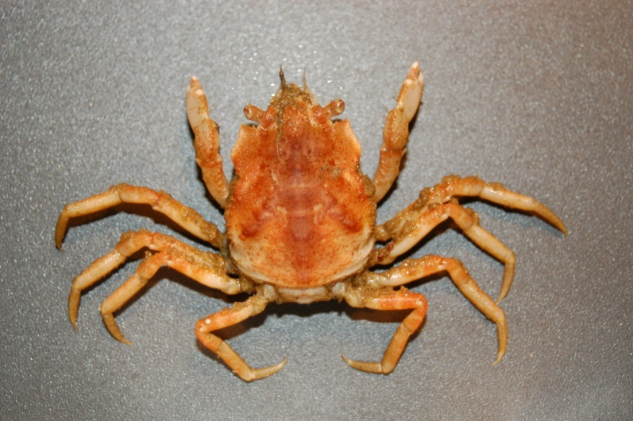
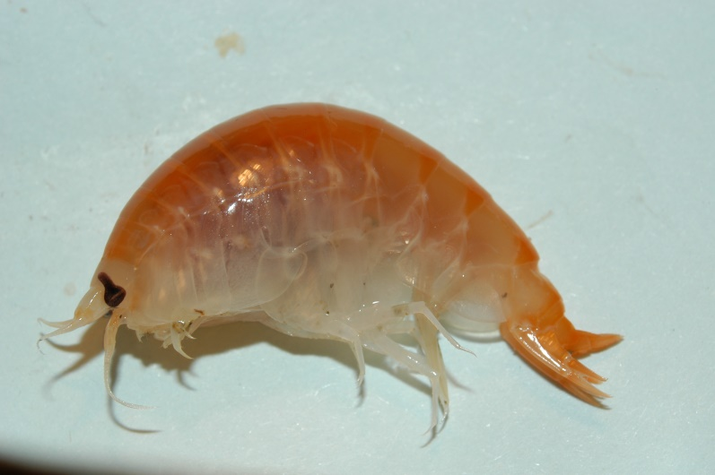
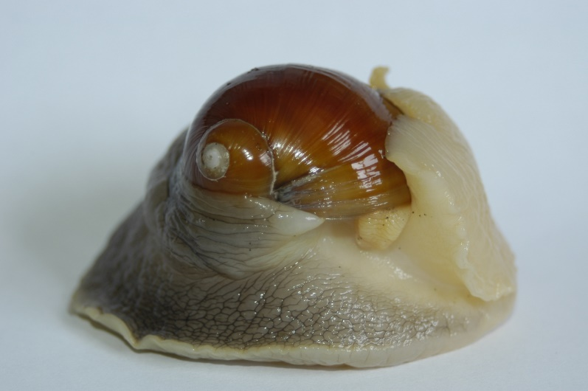
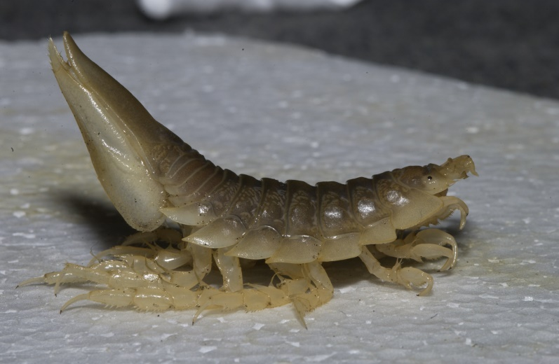
Фото: Юрий Яковлев.
Типичная пища серых китов охотско-корейской популяции

Slide 12
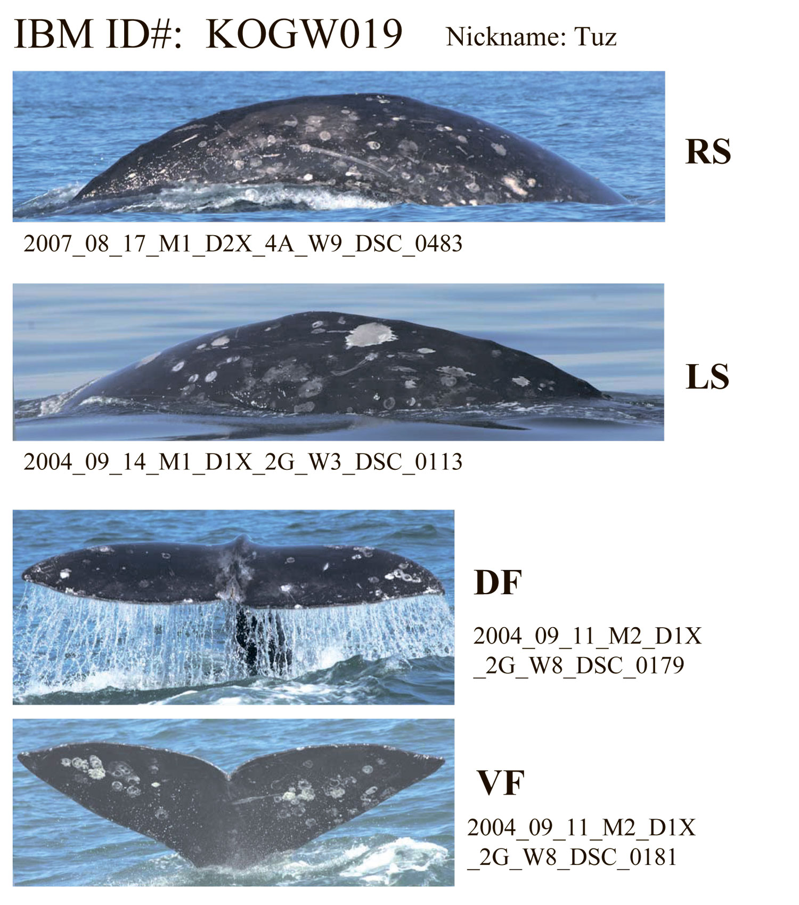
Кит Туз
Фото из книги О.Ю.Тюрневой, Ю.М.Яковлева, К.Томбах Райт, С.Мейер
«Серые киты охотско-корейской популяции серых китов у берегов острова Сахалин»

Slide 13
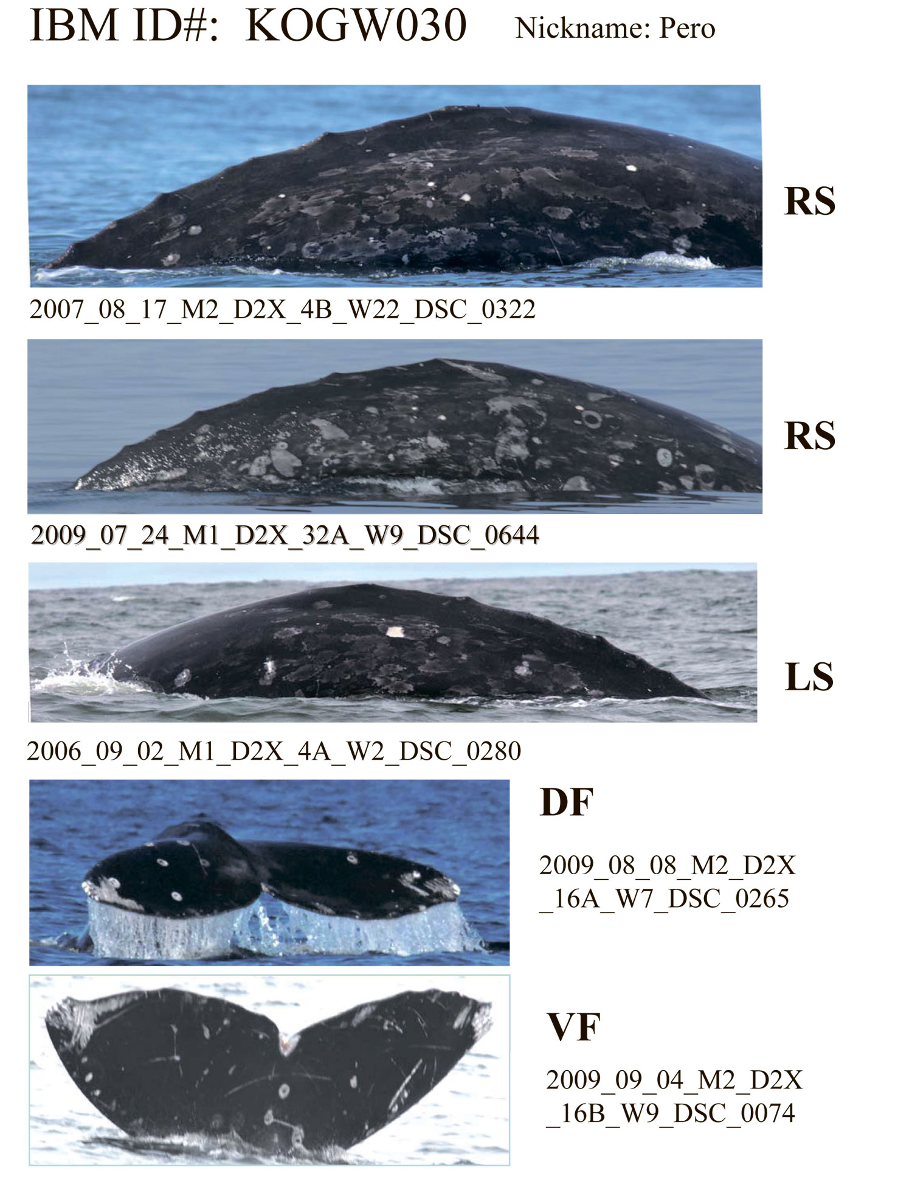
Кит Перо
Фото из книги О.Ю.Тюрневой, Ю.М.Яковлева, К.Томбах Райт, С.Мейер
«Серые киты охотско-корейской популяции серых китов у берегов острова Сахалин»

Slide 14
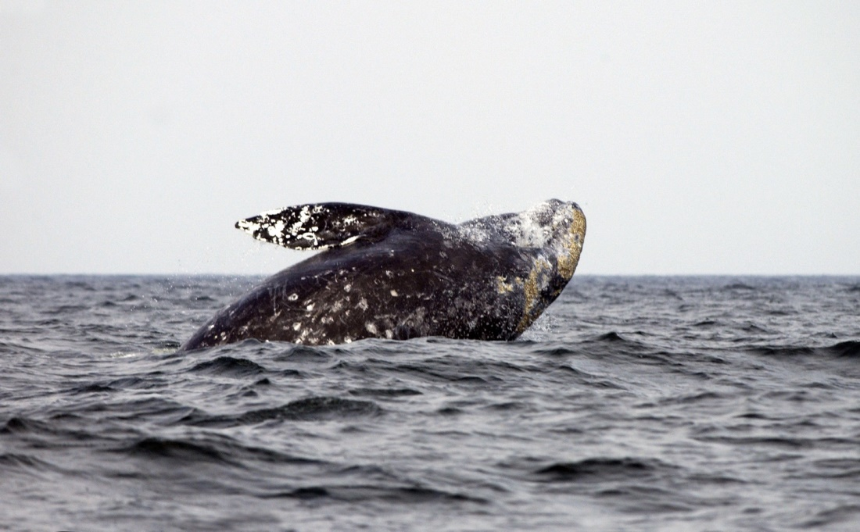
Фото: Юрий Яковлев.

